Slide 1
吸地
擦窗户
炒菜
猫
狗
兔子
轻活儿
宠物
舅舅
姑姑
婶婶
头疼
流鼻涕
咳嗽
亲戚
生病

Slide 2
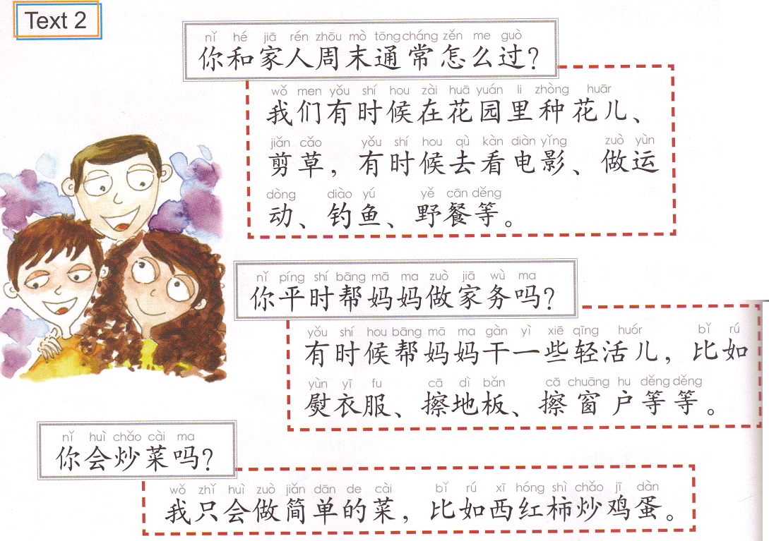
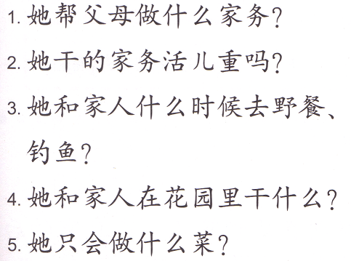
通常:normally 过:spend(time)
钓鱼: fishing
野餐:go for a picnic
等:etc.
帮:help
干=做:do
一些:some
轻活儿:light chores
炒菜:cook (dishes)
只:only
简单的:simple
西红柿炒鸡蛋: the name of a Chinese common dish

Slide 3
Group activities
Add 4 more words to each category.
蔬菜：大白菜……
水果：苹果……
中餐: 米饭…
西餐: 汉堡包…
零食：薯片…
家务：洗菜…
爱好：游泳…
性格：善良…

Slide 4
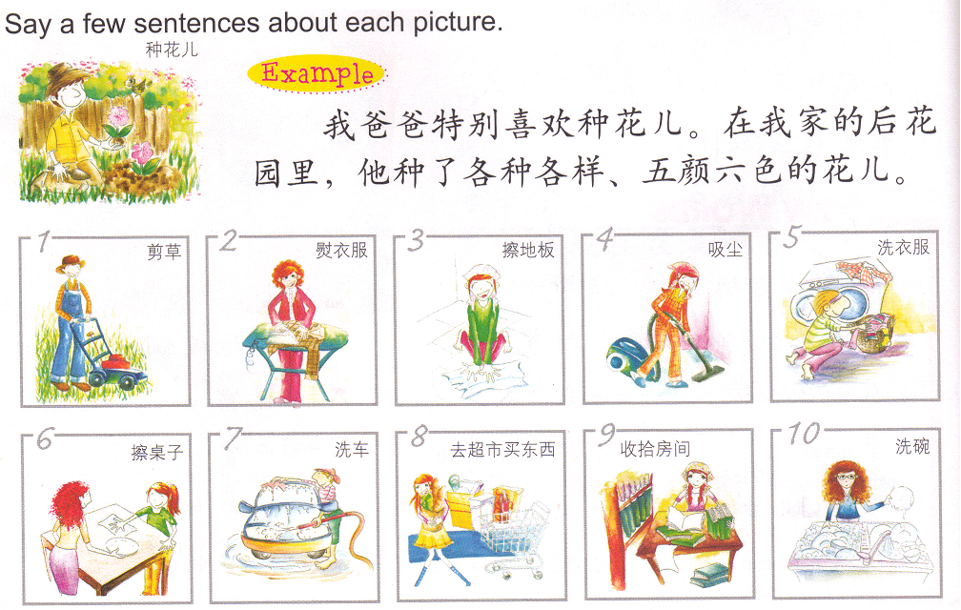
TASK 1
V. + 了+ adj. + 的 + N.
V. + 了+ someone + 的 + N.
All kinds of
colorful

Slide 5
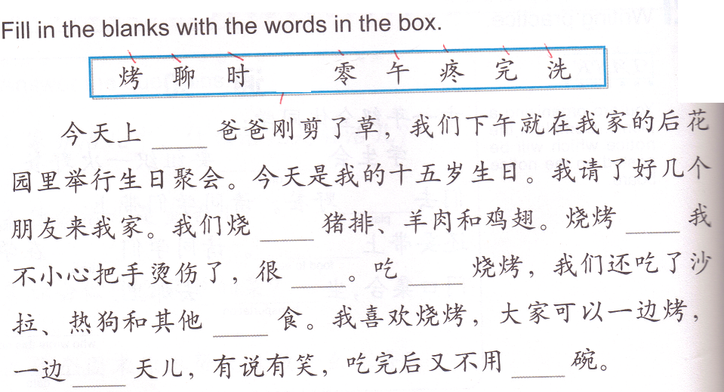
TASK 2: reference (02/01 Task 2)

Slide 6
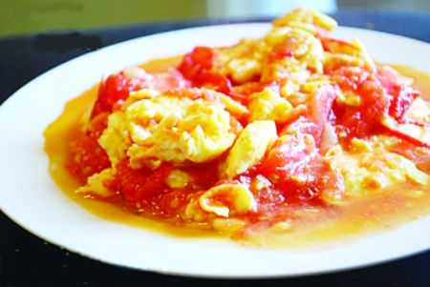
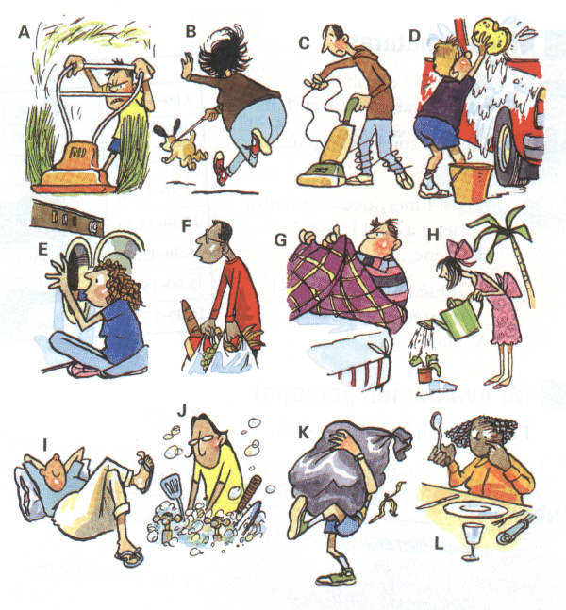
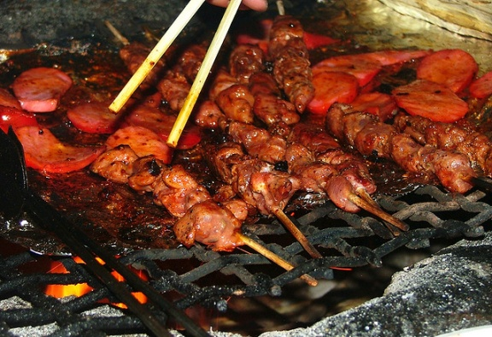
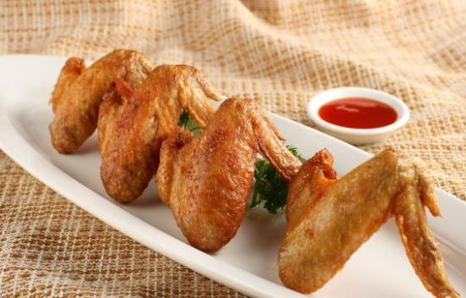
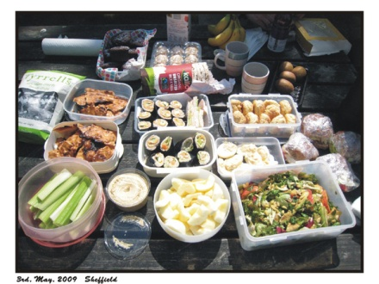
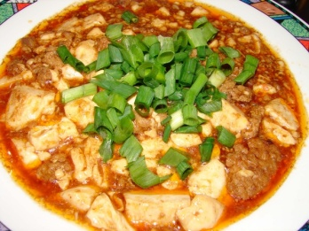
家务
野餐
烧烤
炸鸡翅
西红柿炒鸡蛋
麻婆豆腐

Slide 7
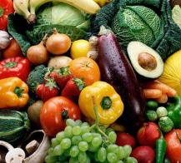
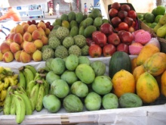
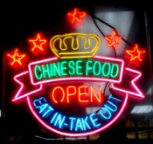
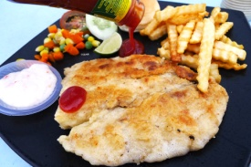
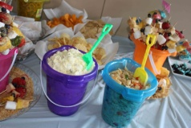
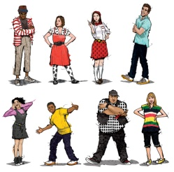
DO NOW
Figure out the categories.
蔬菜：
水果：
中餐:
西餐:
零食：
家务：
爱好：
性格：

